Slide 1
История костюма
«МОДА 40-х»
Составила Дук Елена Александровна - педагог дополнительного образования
руководитель образцового детского коллектива «Театра моды «Мирослава»
МБУДО ДДЮТ
Волховского муниципального района Ленинградской области

Slide 2
Презентация
Тема ОП «История костюма»
Тема презентации «Мода 40-х»
В преддверии празднования и участия в мероприятиях, посвященных 75-ти летию Победы в Великой отечественной войне наш коллектив театр моды «Мирослава» разработал коллекцию в стиле 40-х годов.
С коллекцией планируется участие во всероссийском Арт-проекте «РиоРита – радость Победы».
Цель: изучение истории моды 40-х годов и создание коллекции в данном стиле.
Задачи:
образовательные:
изучить направления моды 40-х годов;
- познакомить с Арт-проектом «РиоРита» радость победы»;
Развивающие:
развивать у учащихся познавательный интерес к истории костюма;
- способствовать развитию социальной активности учащихся;
воспитательные
-способствовать воспитанию уважения к традициям культуры в моде;
-способствовать патриотическому воспитанию , через приобщение ко всероссийским мероприятиям посвященным Дню Победы ВОВ;
-воспитывать чувство ответственности за коллективное дело.

Slide 3

Арт-проект «РиоРита – радость Победы»
Под звуки дивной " Рио Риты "
Победы слава будет жить!
Сердца людей весне открыты,
Чтоб эту жизнь боготворить!
Прекрасны девушки и пары,
Солдатский хлеб, паёк, гармонь,
Мотив простой мелодий старых
Наполнил мир любви теплом!
И льётся музыка сердечно,
Обняв Вселенную с душой,
И День Победы - праздник вечный
Сияет радостью большой!!!
Автор: Марина Гущенская

Slide 4
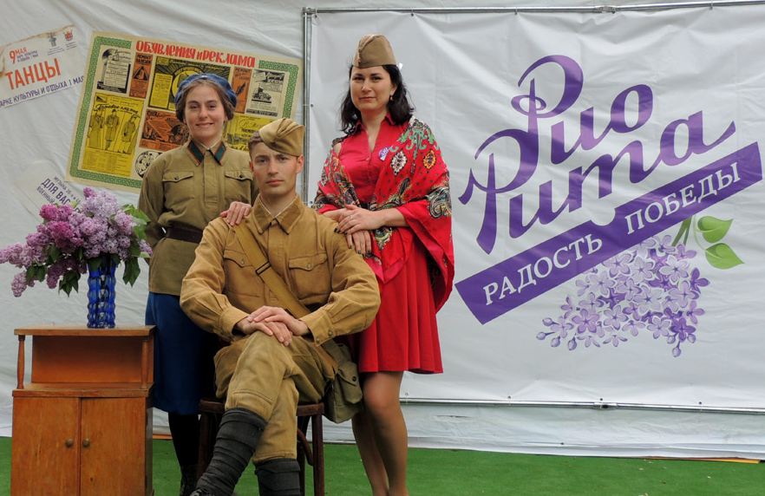
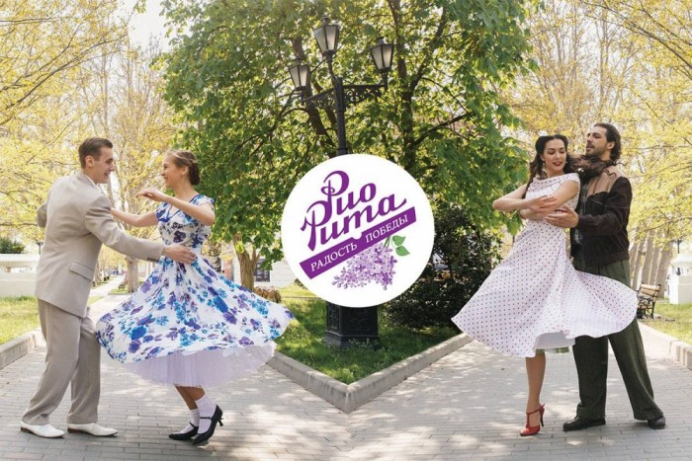
Арт-проект «РиоРита – радость Победы» – первая в России сетевая культурная реконструкция городской атмосферы 9 мая 1945 года.
Проект призван объединить горожан разных поколений, возрастов, профессий, убеждений и политических взглядов единой эмоцией – искренней РАДОСТЬЮ граждан страны-победителя.
9 мая «в 6 часов вечера после войны» в городских парках по всей России звучат танцевальные мелодии 30-40-х годов в исполнении военных духовых оркестров.
Общее впечатление завершают аутентичные наряды 40‑х, в которых горожане приходят на танцплощадки.
Основным символом события является сирень – главный цветок Победы, весны, олицетворение начала новой мирной жизни.

Slide 5
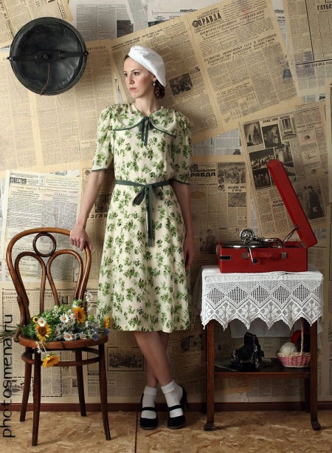
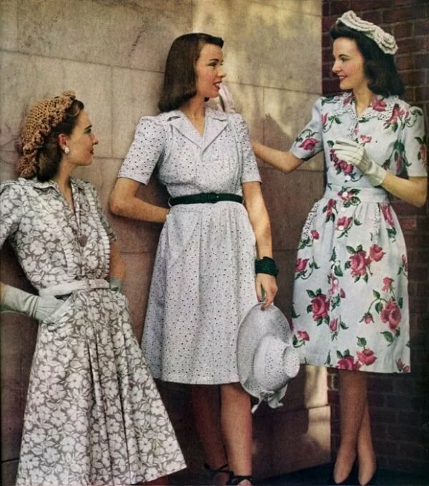
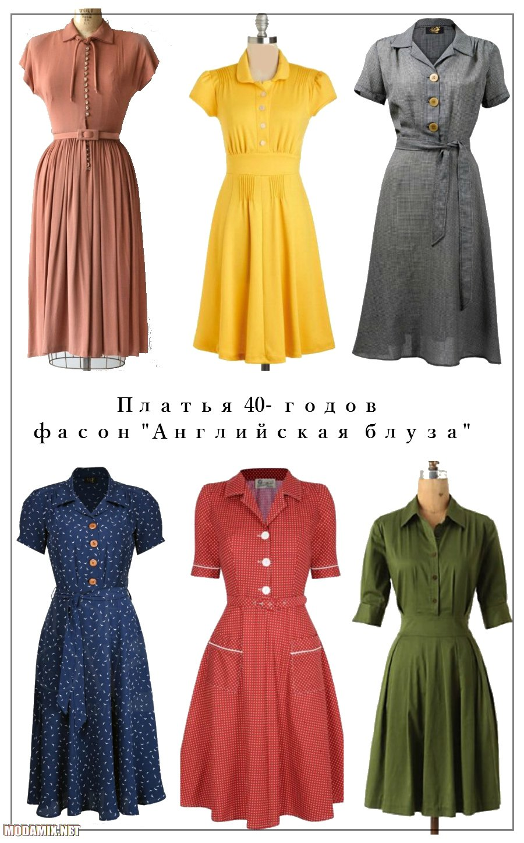
Женская мода 40-х годав
Ключевыми признаками ретро моды 40 годов на платья можно считать следующие моменты:
Выраженная линия талии. Практичная деталь гардероба — ремень или пояс позволяла надежно закрепить наряд. Практически все платья того времени фиксировались на поясе с помощью ремешков, пуговиц, крючков, застежек или вытачек.
Отсутствие пышных юбок. В связи с тотальным дефицитом материалов для производства тканей и готовых изделий, во многих странах на законодательном уровне было принято решение об изменении фасонов готовых изделий, с целью сократить расход материалов на 1 единицу.
Длина готового изделия — до середины колена или чуть ниже.
Рукава преобладали короткие фасона фонарик, либо длинные расклешенные. Отсутствие рукавов на платьях в стиле 40 годов было заметно среди вечерних моделей и практически полностью отсутствовало в повседневной моде.

Slide 6
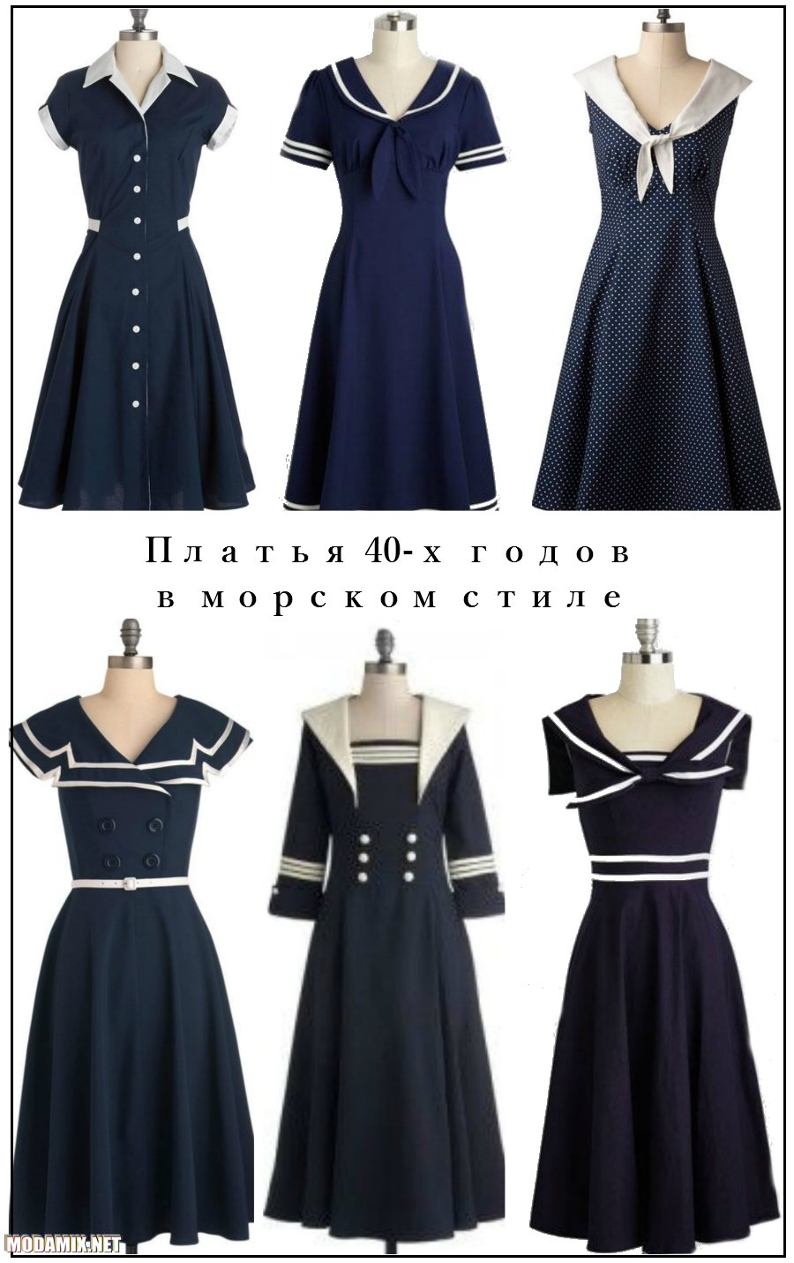
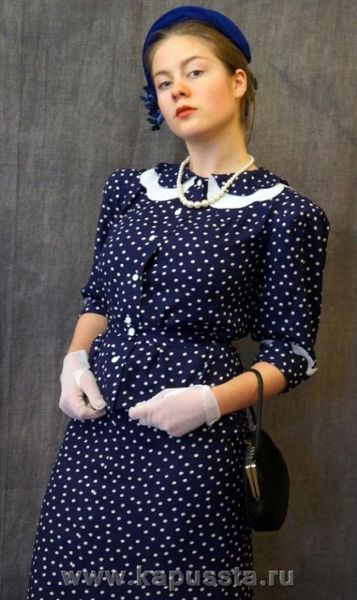
Ткани
Для шитья платьев в 40-е годы использовали легкую шерсть, костюмные смесовые ткани для холодной поры, хлопчатобумажные материалы, ацетатный шелк для повседневных нужд, а также легкий шифон и тонкие виды искусственного шелка для вечерних нарядов.
Среди узоров тогдашнего времени приветствовались цветочные мотивы с мелким рисунком на нейтральном пепельно-желтом, салатовом, голубом фоне, а также мелкий цветочек или ягодный принт в виде вишенок на темно-синем, бардовом, коричневом, черном фоне.
Кроме того, вошел в моду гороховый принт. Чаще всего можно было встретить черно-белое, красно-белое сочетание горошин небольшого размера
Для выделения выгодных частей фигуры использовались контрастная окантовка.
Часто наряды украшались контрастным кантом по линии обтачки изделия, рядом пуговиц контрастного цвета.

Slide 7
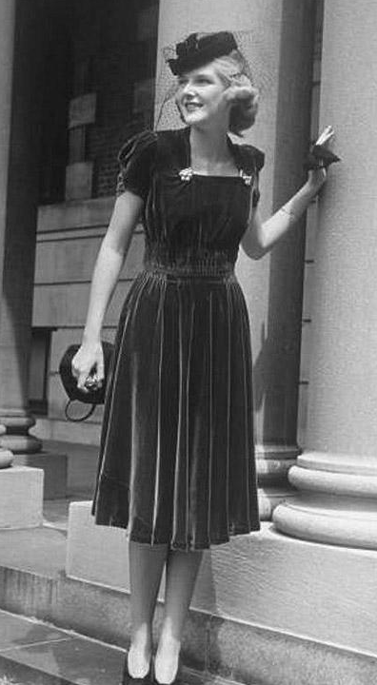
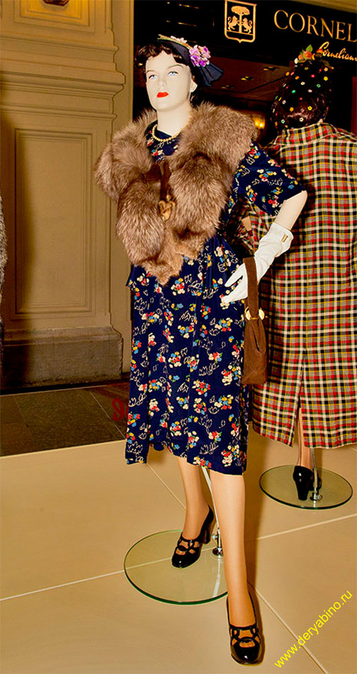
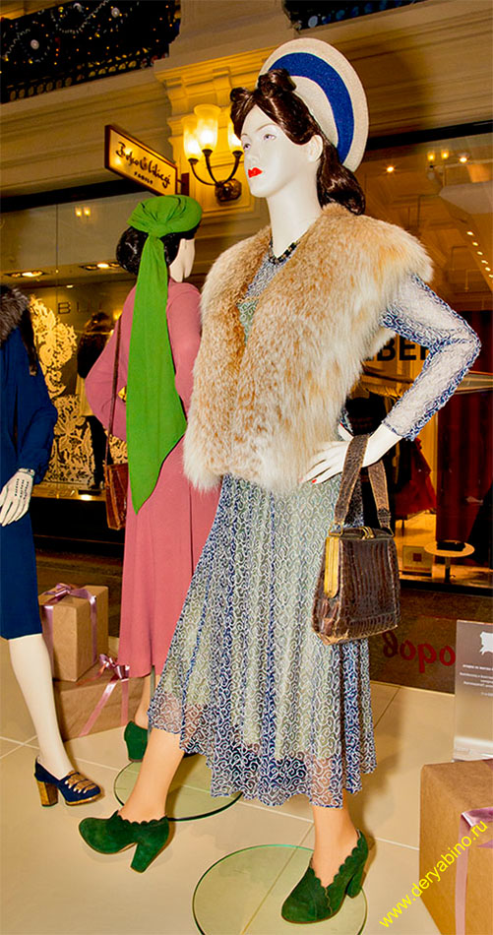
Трофейная мода
Совершенно невозможно говорить о моде послевоенного периода и не затронуть такое явление как «трофеи».
С возвращением на родину советских солдат, на рынок буквально хлынул поток трофеев, среди которых особе место занимала европейская одежда, обувь, бижутерия, меха и, конечно же, модные журналы.

Slide 8
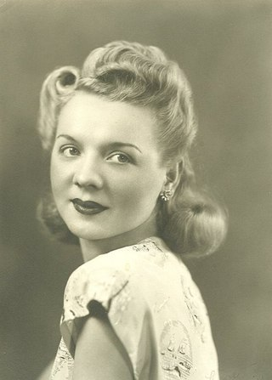
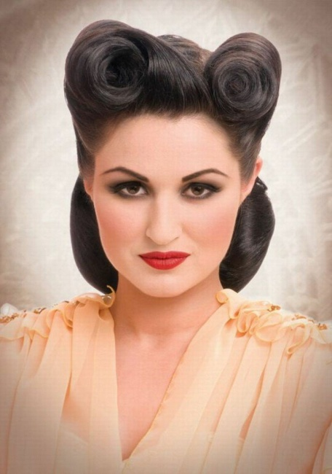
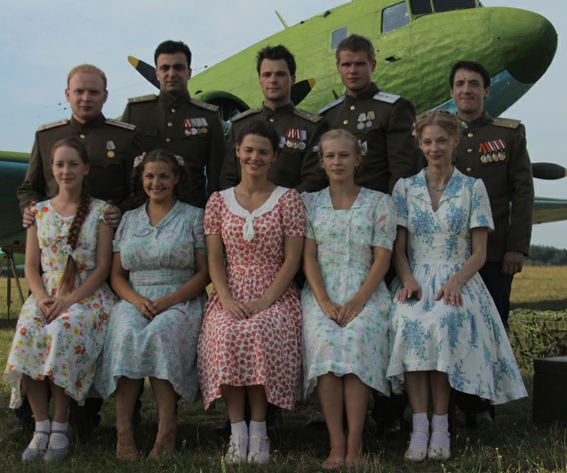
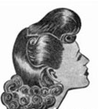
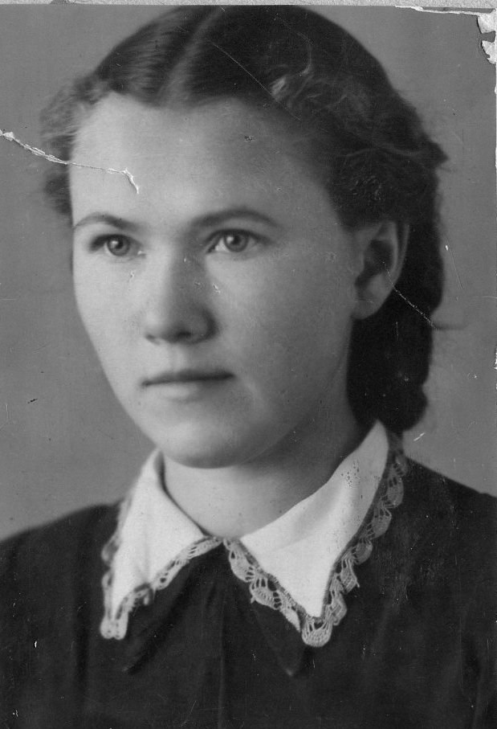
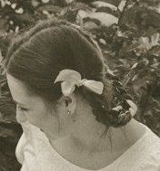
Прически
Женские прически 40-х годов преимущественно делались из кос. Укладка их была различной: типа корзиночки (от уха до уха), короны (вокруг головы) и венчика. Среди коротких стрижек 40-х годов следует отметить польку, фокстрот, бубикопф.
В 40-х годы на пике популярности был двойной валик на средней длине волос. Основная характеристика прически заключается в симметричной укладке. Волосы предварительно разделялись на две половины четким пробором. Верхние пряди с обеих сторон закручивались валиком и фиксировались шпильками. С затылочной части локоны также можно было собрать, но чаще всего их оставляли свободно свисающими

Slide 9
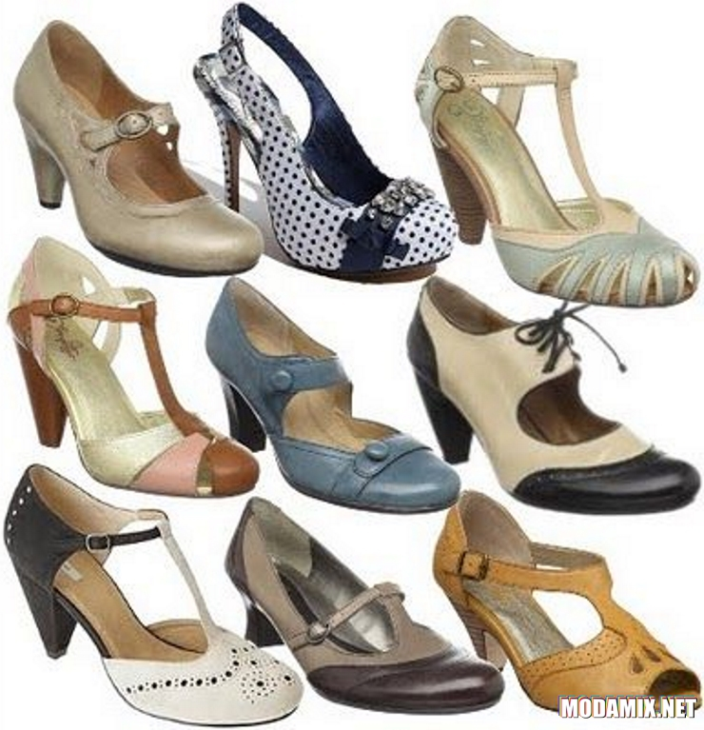
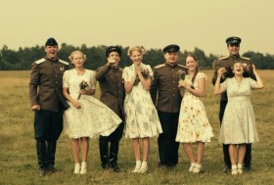
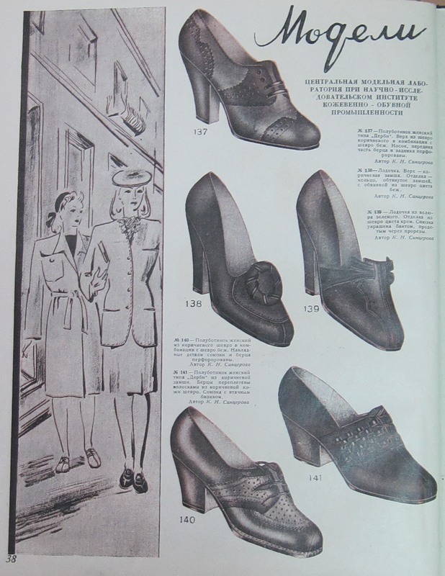
Обувь
В СССР альтернативой вожделенным чулкам стали белые носочки. Девушка в платье с подкладными плечиками или рукавами-фонариками в белых носочках и лодочках на маленьком каблучке или босоножках – своеобразный символ эпохи 40-х.
Одной из самых распространенных моделей женской обуви 1940 х годов в нашей стране были полуботинки со шнуровкой на небольшом каблучке и туфли лодочки.

Slide 10
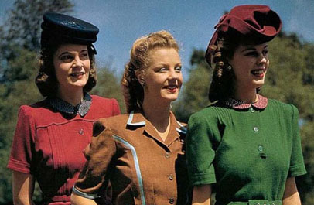
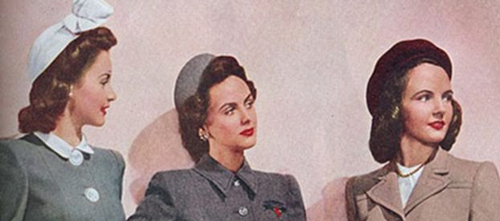
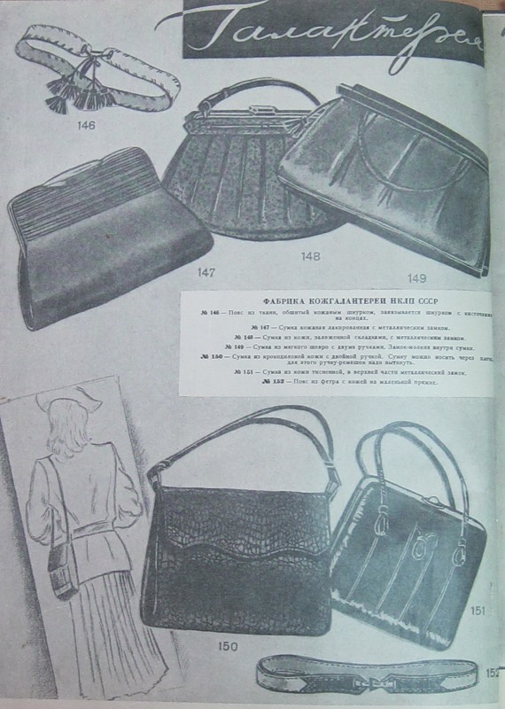

Головные дамские уборы и аксессуары

Slide 11
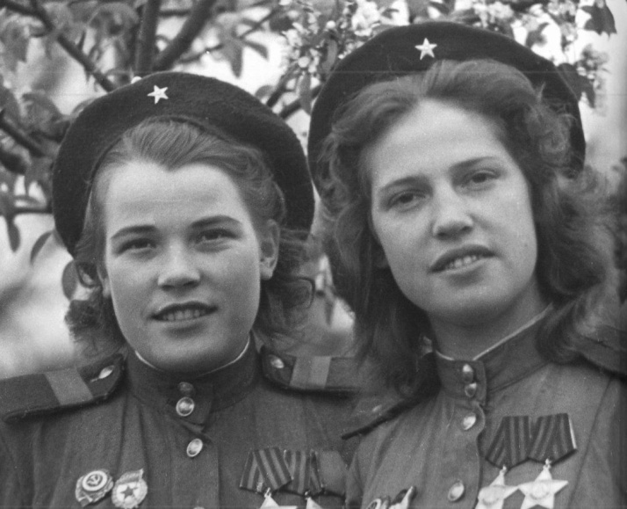
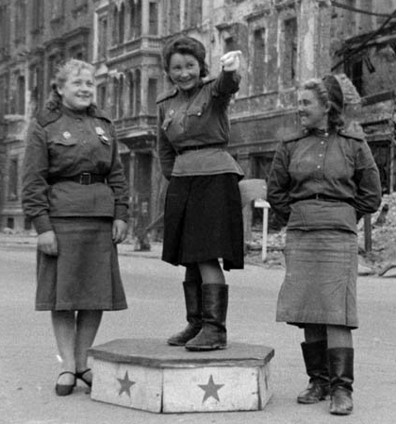
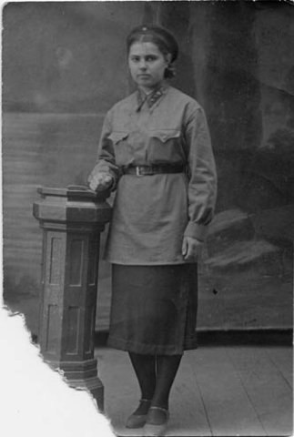
И после войны продолжали носить военную форму, т.к. был тотальный дефицит материалов для производства тканей и готовых изделий

Slide 12
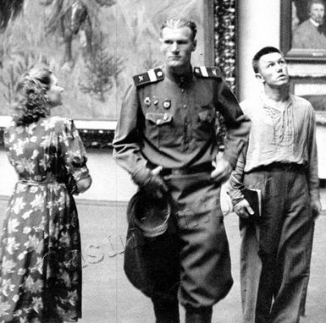
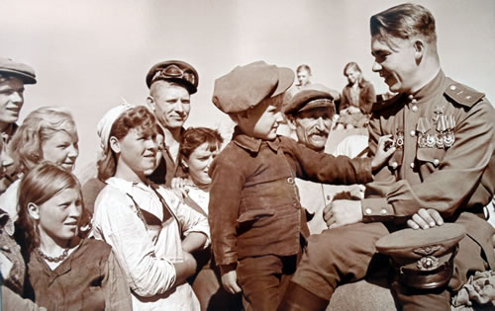
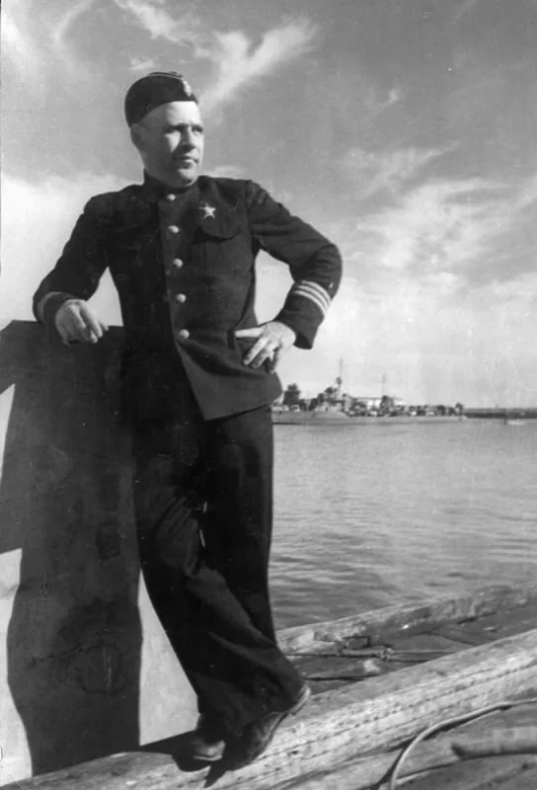
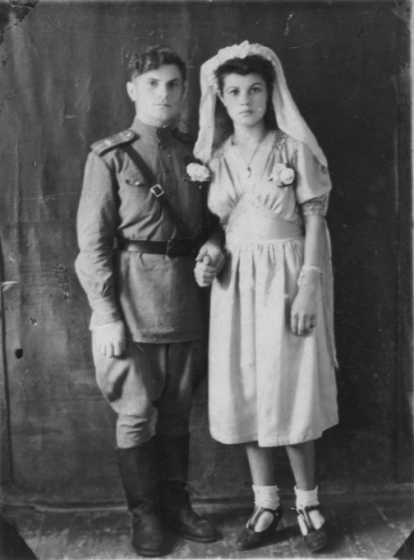
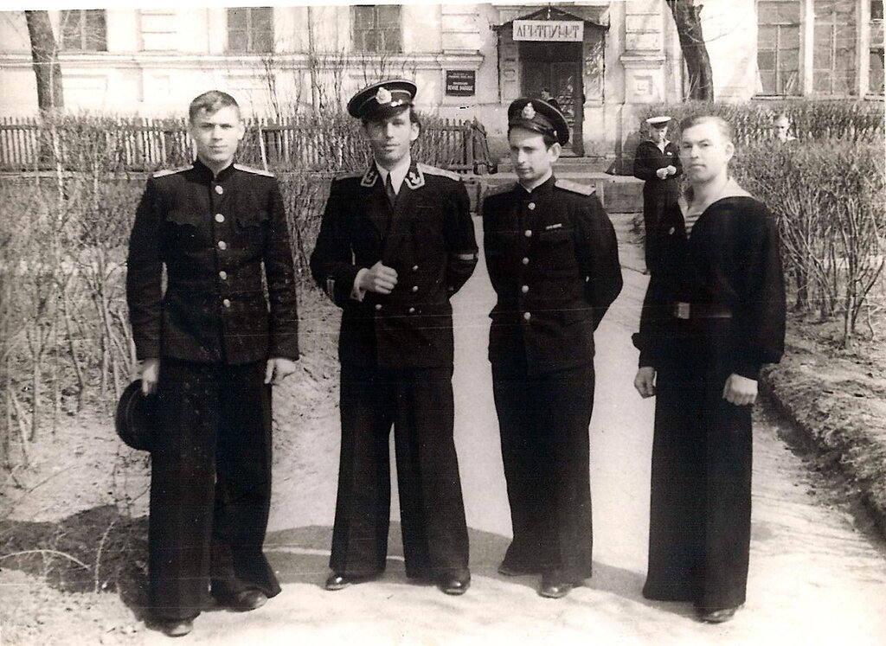

Slide 13
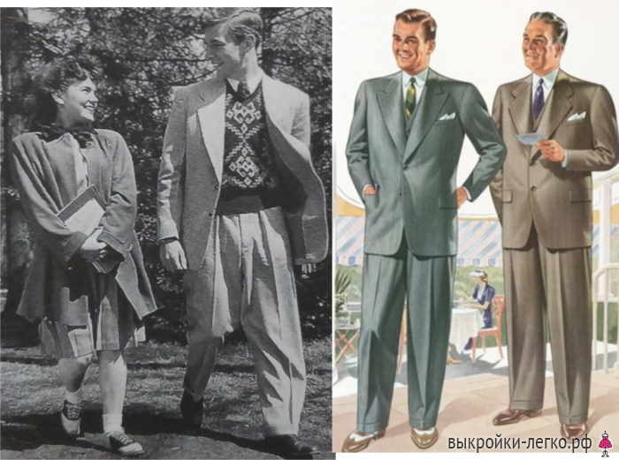
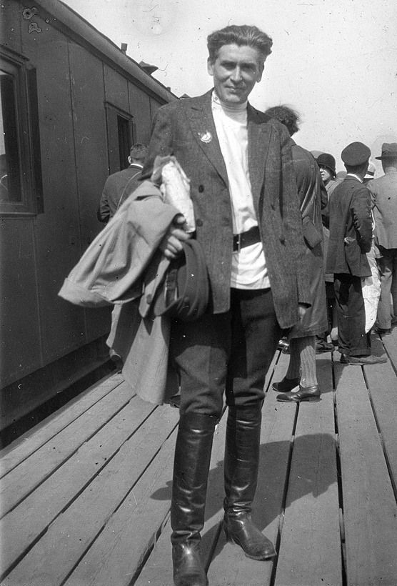
Мужская мода
Мужская мода на протяжении 1940-х годов менялась не так быстро, как женская.
Во второй половине 1940-х годов в мужской моде преобладают массивные двубортные пиджаки и широкие брюки, огромные пальто, словно с чужого плеча. Распространенный в народе мужской ансамбль тех лет - брюки, заправленные в сапоги, пиджак и кепка на голове, кроме того, популярны вязаные жилеты и свитеры, надетые на рубашку под пиджак.
Галстуки этого периода широкие и короткие, чаще всего из шелка и шелка-полотна, популярные рисунки - в горошек и полоску.

Slide 14
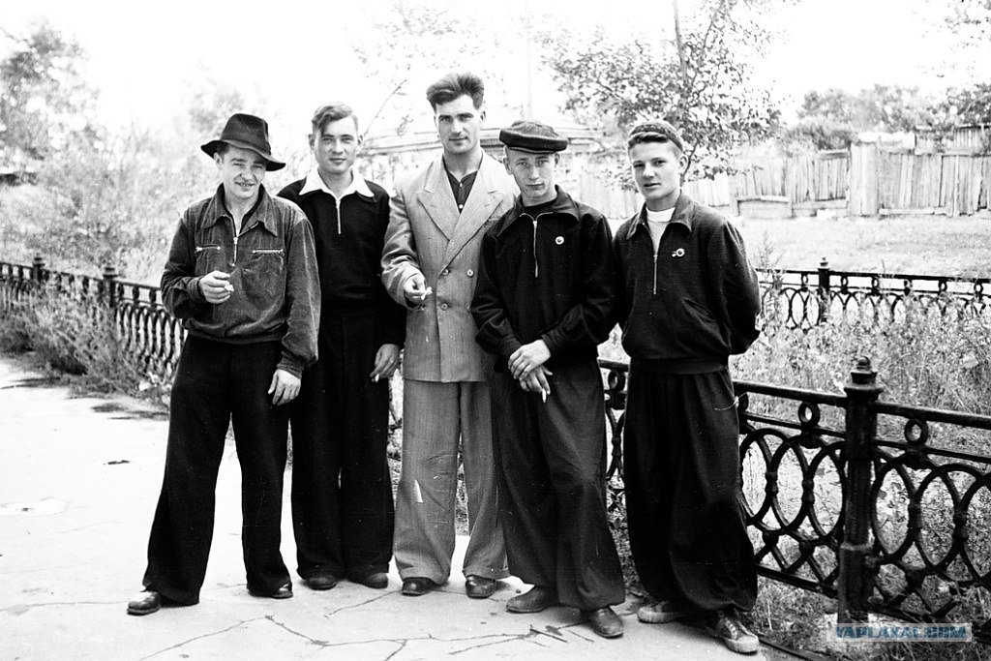
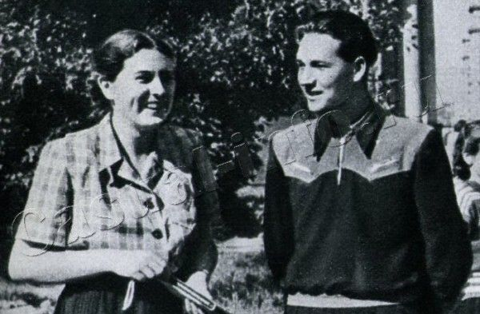
Очень распространенной вещью молодежного мужского гардероба были курточки с контрастной кокеткой и несколькими карманами, еще с 1940-х годов получившие в народе название «хулиганки», кроме того, в Ленинграде их называли «москвичками», а в Москве «ленинградками». А еще они назывались "бобочками". Такие укороченные курточки с молнией на груди, выпускались советскими швейниками в нескольких вариантах, а те, кому не досталось готовое изделие, носили импровизации, сшитые дома из старых вещей. Особым шиком были короткие спортивного покроя куртки на молнии, с накладными карманами на груди.

Slide 15
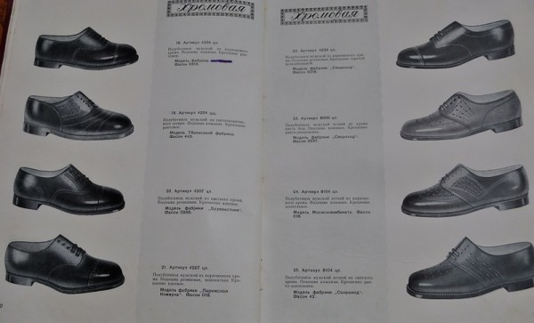
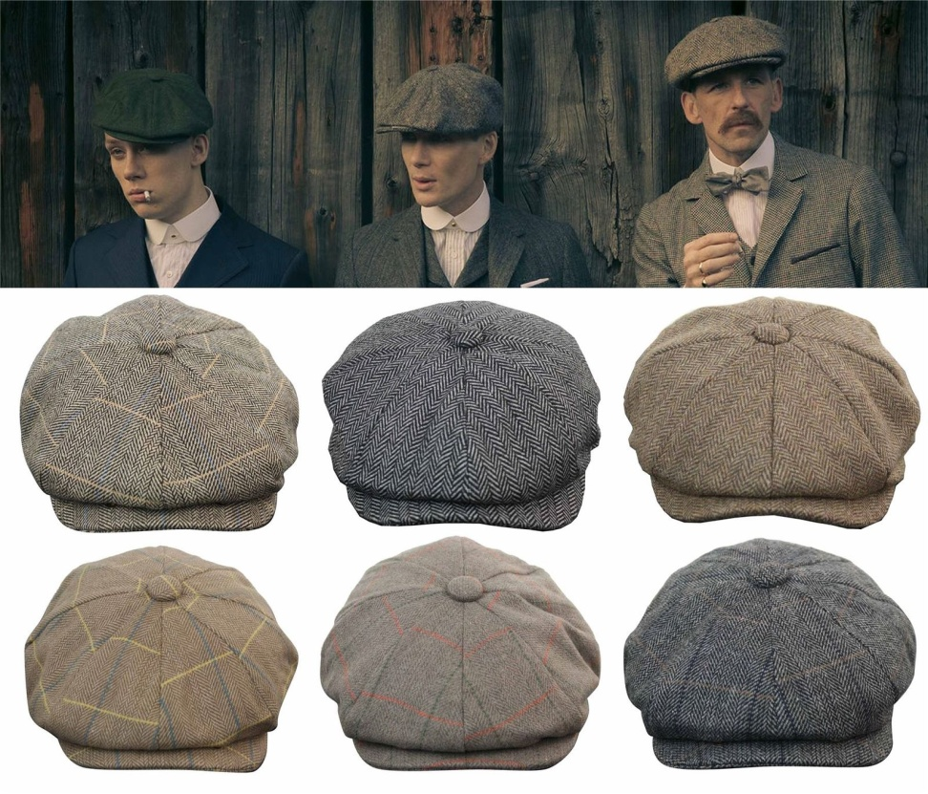
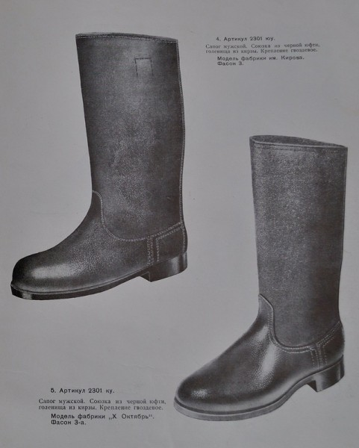
Обувь
кепка

Slide 16
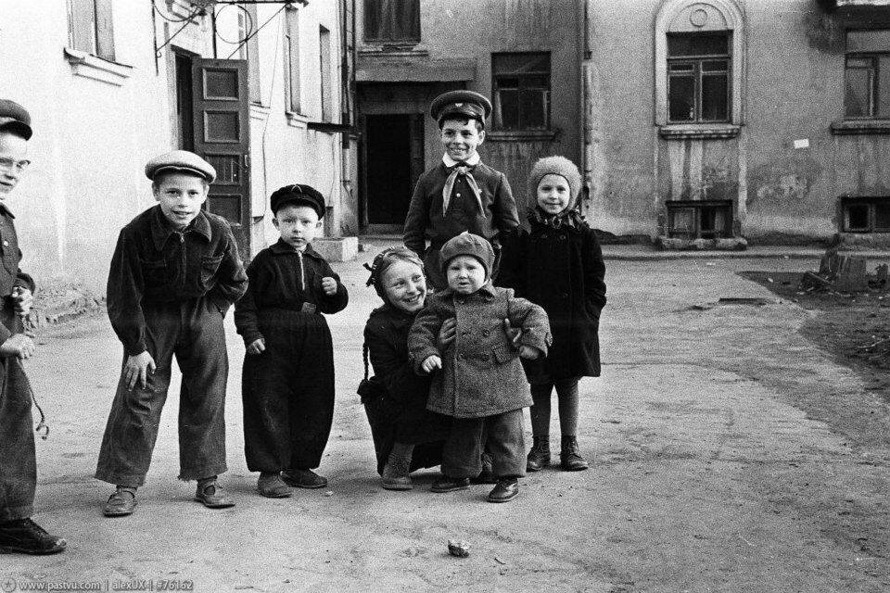
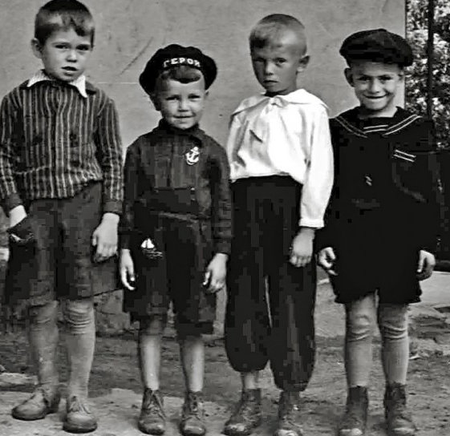
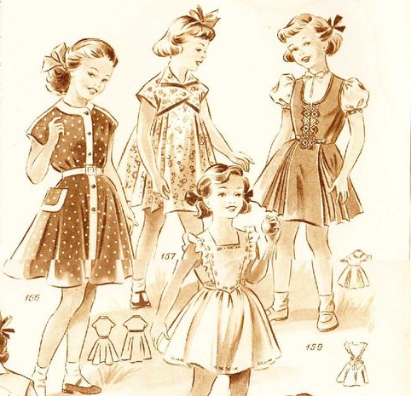
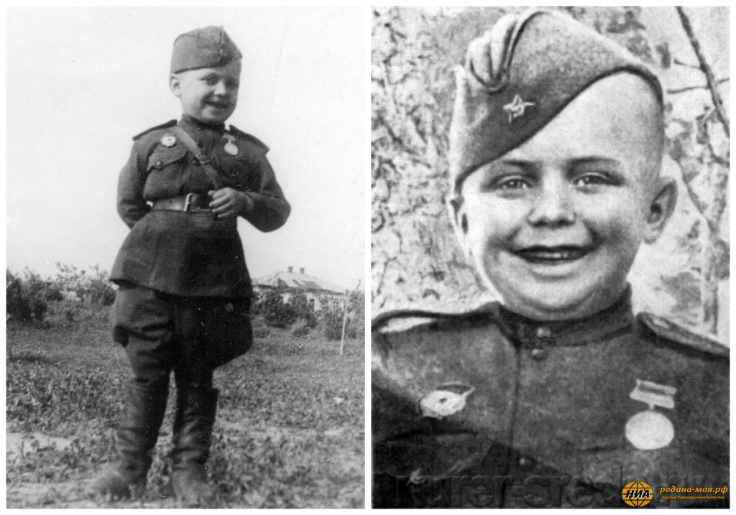
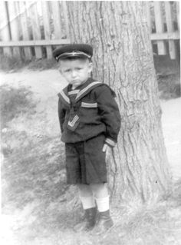
Дети

Slide 17

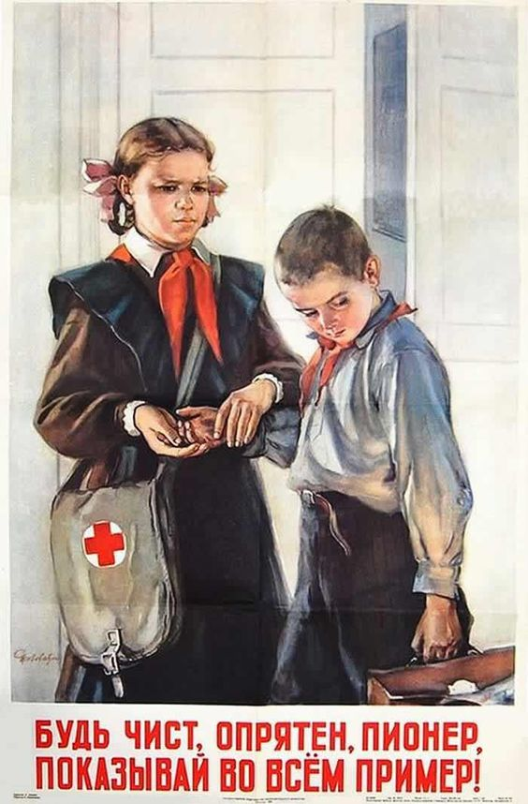
Детской моде не уделялось должного внимания.
Мы можем проследить как одевались дети по фотографиям или по плакатам того времени

